Slide 1


第十二章
场的量子性

Slide 2
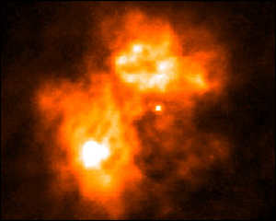








第一节
黑体辐射 普朗克能量子假设

Slide 3
基本要求
1、理解热辐射现象和黑体辐射的规律；
2、理解经典物理的困难；
3、掌握普朗克量子假设。

Slide 4

量子物理引言
到十九世纪末期，物理学各个分支的发展都已日臻完善，并不断取得新的成就。首先在牛顿力学基础上，哈密顿和拉格朗日等人建立起来的分析力学，几乎达到无懈可击的地步，特别是十九世纪中期，海王星的发现充分表明了牛顿力学是完美无缺的。其次，通过克劳修斯、玻耳兹曼和吉布斯等人的巨大努力，建立了体系完整而又严密的热力学和统计力学，并且应用越来越广泛。
§1.黑体辐射普朗克量子假设

Slide 5
由安培、法拉第和麦克斯韦等人对电磁现象进行的深入而系统的研究，为电动力学奠定了坚实的基础，特别是由麦克斯韦的电磁场方程组预言了电磁波的存在，随即被赫兹的实验所证实。后来又把牛顿、惠更斯和菲涅耳所建立的光学也纳入了电动力学的范畴，更是一项辉煌的成就。因此当时许多著名的物理学家都认为物理学的基本规律都已被发现，今后的任务只是把物理学的基本规律应用到各种具体问题上，并用来说明各种新的实验事实而已。
§1.黑体辐射普朗克量子假设

Slide 6
就连当时赫赫有名对物理学各方面都做出过重要贡献的权威人物开耳文勋爵在一篇于1900年发表的瞻望二十世纪物理学发展的文章中也说：“在已经基本建成的科学大厦中，后辈物理学家只需要做一些零星的修补工作就行了”，不过他还不愧为一名确有远见卓识的物理学家，因为他接着又指出：“但是在物理学晴朗天空的远处，还有两朵小小的令人不安的乌云”，即运用当时的物理学理论所无法正确解释的两个实验现象，一个是热辐射现象中的紫外灾难，
§1.黑体辐射普朗克量子假设

Slide 7
另一个是否定绝对时空观的迈克尔逊---莫雷实验，正是这两朵小小的乌云，冲破了经典物理学的束缚，打消了当时绝大多数物理学家的盲目乐观情绪，为后来建立近代物理学的理论基础作出了贡献。事实上还有第三朵小小的乌云，这就是放射性现象的发现，它有力地表明了原子不是构成物质的基本单元，原子也是可以分割的。
所有这些实验结果都是经典物理学无法解释的，它们使经典物理处于十分困难的境地，为摆脱这种困境，有一些思想敏
§1.黑体辐射普朗克量子假设

Slide 8
锐而又不受旧观念束缚的物理学家纷纷重新思考研究，在二十世纪初期，建立起了近代物理的两大支柱----量子论和相对论，并在这个基础上又建立起以研究原子的结构、性质及其运动规律为目的的原子物理学，后来又进一步发展，相继建立起原子核物理学和基本粒子物理学，这些内容统称为量子物理学。
§1.黑体辐射普朗克量子假设

Slide 9
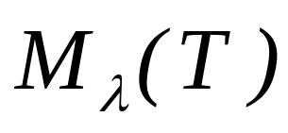
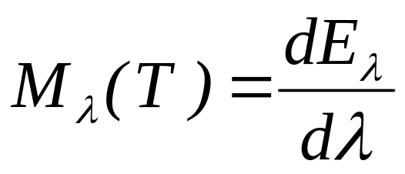
一、几个概念
1.什么是热辐射
任何物体在任何温度下都要发射各种波长的电磁波，这种现象为热辐射。
2.单色辐射出射度
描写物体辐射本领的物理量，类似于波强。
表示在一定温度 T 下，单位时间内从物体表面单位面积上波长在 λ 附近单位波长间隔内辐射出的能量 。
§1.黑体辐射普朗克量子假设 / 一、几个概念

Slide 10

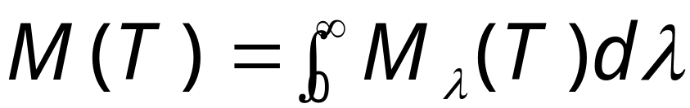
3.辐射出射度
描写物体在温度 T 时向外辐射能量本领的物理量。
表示在温度 T 时单位时间内、单位面积整个波长范围内的辐射出能量。
已知物体在 T 时各种波长的单色辐出度，可求出温度为 T 时单位时间单位面积的总辐射能量。
§1.黑体辐射普朗克量子假设 / 一、几个概念

Slide 11
二、黑体辐射
能够吸收外来一切电磁波辐射而毫无反射的物体称为黑体，黑体只是一种理想的模型。
黑碳可近似看作黑体。
可把一个开小孔的不透光空腔看成黑体。
§1.黑体辐射普朗克量子假设 / 二、黑体辐射

Slide 12






三、斯特藩-玻耳兹曼定律、维恩位移定律
1.斯特藩-玻耳兹曼定律
实验中将开有小孔的空腔视为黑体，如使空腔恒温，测量从小孔中辐射出来的各种波长范围的单色辐出能与波长之间的关系。

Slide 13
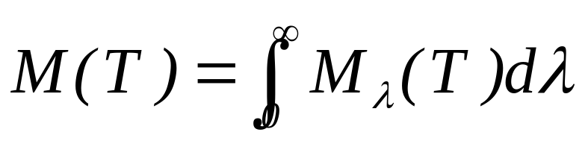
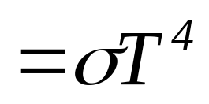
①.特点：单色辐出度M_{λ}(T )是温度 T 的函数，与黑体材料无关。
②.斯特藩-玻耳兹曼定律
黑体辐出度 M(T ) 与绝对温度的四次方成正比。
斯特藩常量
§1.黑体辐射普朗克量子假设 / 二、黑体辐射

Slide 14
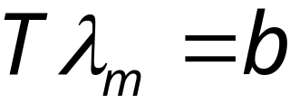

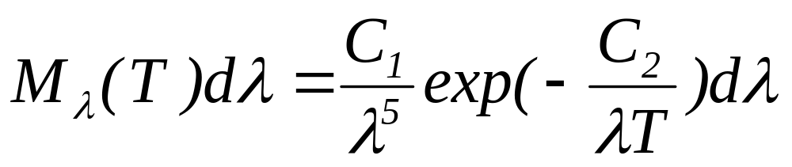
2. 维恩位移定律
随黑体温度升高曲线峰值所对应的波长 λ 向短波方向移动。
维恩公式：
§1.黑体辐射普朗克量子假设 / 二、黑体辐射

Slide 15
维恩公式是从经典热力学得到的，这个公式在短波部分与实验曲线符合比较好，由此，1911年获诺贝尔物理学奖。后来知道这个公式只适于短波部分，在长波部分相差较大。
实验曲线
维恩线
§1.黑体辐射普朗克量子假设/四、瑞利-金斯公式

Slide 16
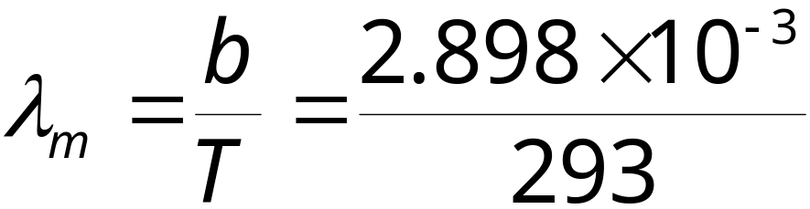

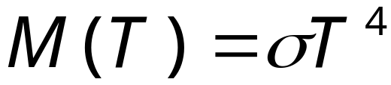
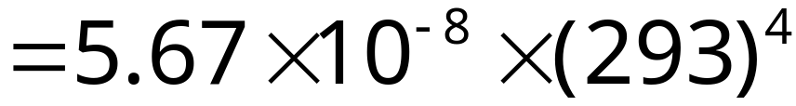

例：（1）温度为室温（20°C）的黑体，其单色辐出度的峰值所对应的波长是多少？（2）辐出度是多少？
解： （1）由维恩位移定律
（2）由斯特藩-玻耳兹曼定律
§1.黑体辐射普朗克量子假设 / 二、黑体辐射

Slide 17
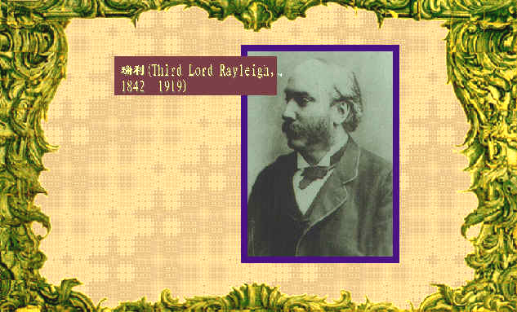
四、黑体辐射的瑞利-金斯公式
§1.黑体辐射普朗克量子假设/四、瑞利-金斯公式

Slide 18
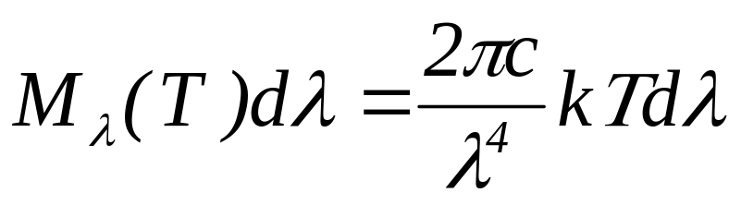
四、黑体辐射的瑞利-金斯公式
瑞利-金斯按照经典电磁场理论和经典统计理论进行计算，波长从 λ 到 λ+dλ 的辐射能量
§1.黑体辐射普朗克量子假设/四、瑞利-金斯公式

Slide 19
经典物理遇到的困难
瑞利-金斯公式在长波部分符合得较好，当波长变短, 辐出度趋于无穷大,这称为 “紫外灾难”.
实验曲线
瑞利金斯线
维恩线
维恩公式只在短波部分与实验相符，
由于理论与实验之间的不可调和性，给物理学界带来很大困难。
§1.黑体辐射普朗克量子假设/四、瑞利-金斯公式

Slide 20
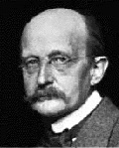
五、普朗克量子假设、黑体辐射公式
1900年德国物理学家普朗克为了得到与实验曲线相一致的公式，在维恩位移定律和瑞利--金斯公式之间用内插法建立了一个普遍公式，提出了一个与经典物理学概念截然不同的“能量子” 假设：能量是分立的，不是连续的。
§1.黑体辐射普朗克量子假设 / 五、普朗克量子假设

Slide 21
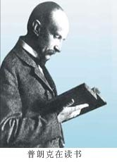
普朗克（德）（1858--1947），量子论的奠基人，1900年12月14日他在德国物理学会上，宣读了以《关于正常光谱中能量分布定律的理论》为题的论文，提出了能量的量子化假设，并导出了能量的分布公式，劳厄称这一天是“量子论的诞生日”。
§1.黑体辐射普朗克量子假设 / 五、普朗克量子假设

Slide 22



1.普朗克量子假设
腔壁可视为由各种频率谐振子组成的系统，它吸收或发射电磁波辐射能时, 能量是不连续的，只能是hν 的整数倍，即当谐振子与周围电磁场交换能量时是以量子方式进行的。
量子数
普朗克常数
§1.黑体辐射普朗克量子假设 / 五、普朗克量子假设

Slide 23
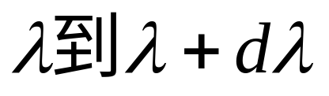
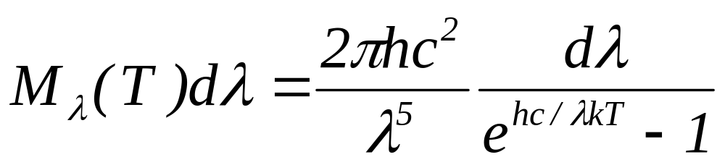
温度为 T 的黑体单位面积上波长在
范围内辐射的能量为
普朗克公式：
维恩公式：
瑞利-金斯公式：
§1.黑体辐射普朗克量子假设 / 五、普朗克量子假设

Slide 24
这个公式不仅与实验结果相符合，而且也解决了在经典热力学中固体比热与实验不符的问题。
普朗克在1900年10月19日德国物理学会说“即使这个辐射公式能证明是绝对精确的，但是如果仅仅是一个侥幸猜测出来的内插公式，那么它的价值也是有限的”。由于提出能量子假设，为此获1918年诺贝尔物理学奖。
§1.黑体辐射普朗克量子假设 / 五、普朗克量子假设

Slide 25
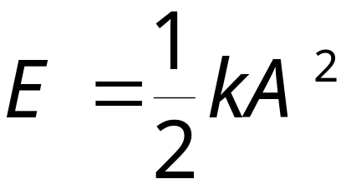
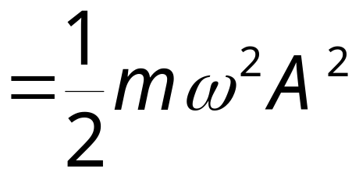
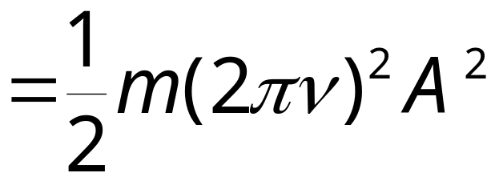


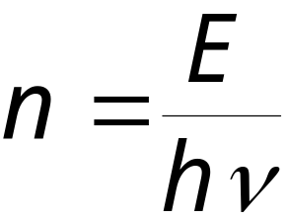
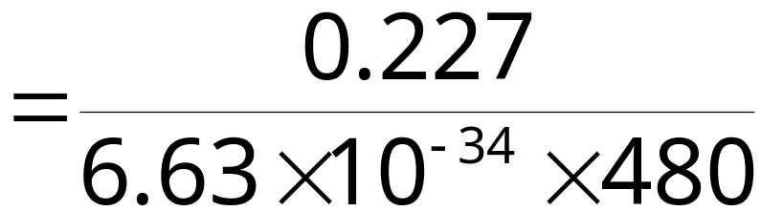

例：设有一音叉尖端的质量为 0.050kg，将其频率调到ν =480Hz，振幅 A=1.0nm。 求：尖端振动的量子数。
解： 振动能量为
由
§1.黑体辐射普朗克量子假设 / 五、普朗克量子假设

